Slide 1
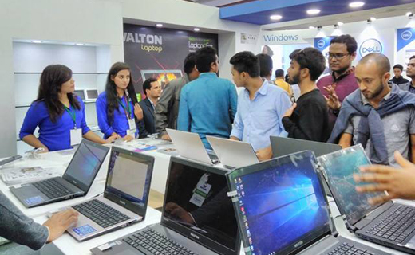
স্বাগতম

Slide 2
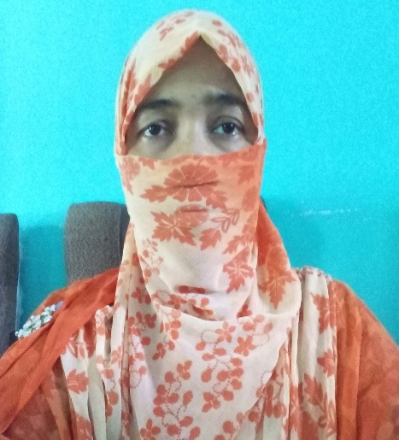
মোছা: রেক্সোনা বানু
এম এ বাংলা (সম্মান) ২য় বিভাগ
সহকারী শিক্ষক আই সি টি
ঘুণী মাধ্যমিক বিদ্যালয়,সদর যশোর।
ই মেইল- rexonabanu1975@gmail.com
Mobile number 01964665424
তথ্য ও যোগাযোগ প্রযুক্তি
শ্রেণি: অষ্টম
অধ্যায়: প্রথম
পাঠ: ২

Slide 3
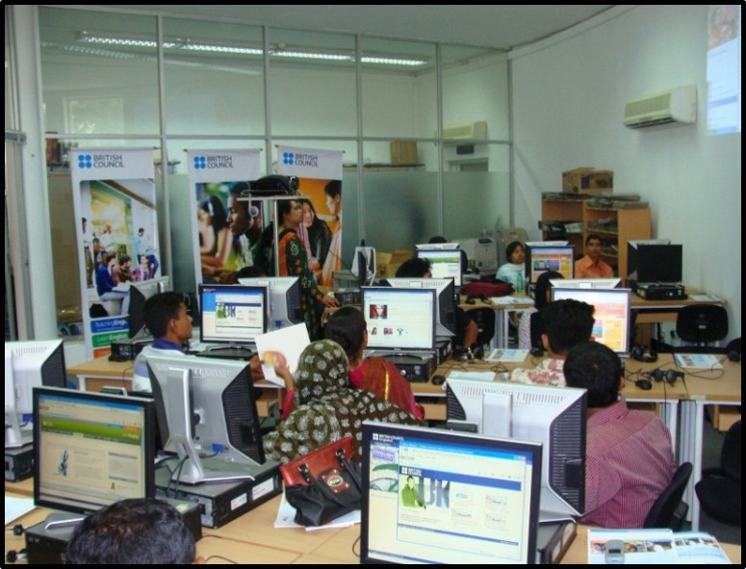
নিচের ছবিতে তোমরা কি দেখতে পাচ্ছ ?
এ ধরনের কাজ করতে কোন বিষয়ে জ্ঞান অর্জন করা প্রয়োজন
Notes:
শিক্ষার্থীদের বিভিন্ন প্রশ্নের মাধ্যমে আজকের পাঠ কি তা বের করে আনবো।

Slide 4
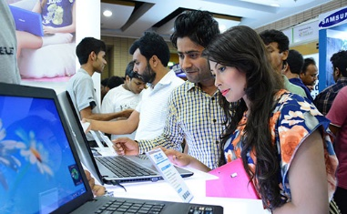
কর্মসৃজন ও কর্ম প্রাপ্তিতে আই সি টির ভূমিকা

Slide 5
কর্ম সৃজন ও কর্মপ্রাপ্তিতে আই সি টি

Slide 6
শিখন ফল
এই পাঠ শেষ শিক্ষার্থীরা........
১। ICT ব্যবহারে কর্মক্ষেত্রে প্রাপ্ত সুবিধা সমূহ লিখতে পারবে;
২। ICT বিস্তারের ফলে নতুন কাজের সৃষ্টি সম্পর্কে ব্যাখ্যা করতে পারবে;

Slide 7
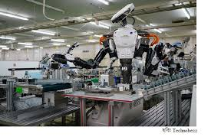
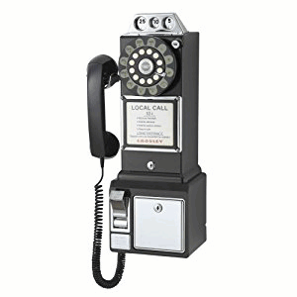
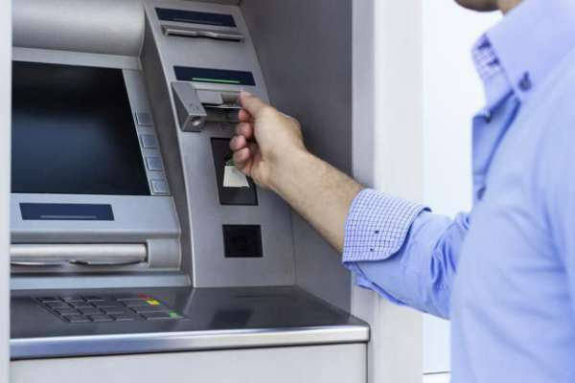
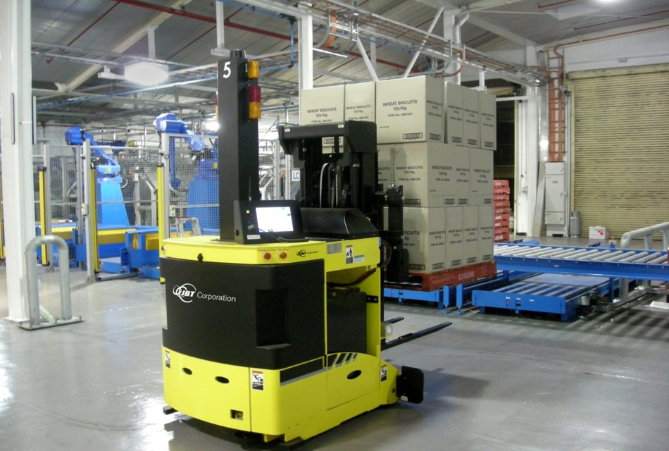
কারখানায় স্বয়ংক্রিয় যন্ত্রের সাহায্যে কাজ করতে কর্মীর দক্ষতা
টেলিফোন এক্সচেঞ্জ কম্পিউটার নিয়ন্ত্রিত হওয়ায় পৃথক জনবল লাগছেনা
ব্যাংকের এ টি এম যন্ত্রের সাহায্যে অর্থ উত্তলোন
গুদামে স্বয়ংক্রিয় যন্ত্রের মাধ্যমে মালামাল সু সজ্জিত করণ

Slide 8
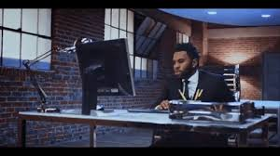
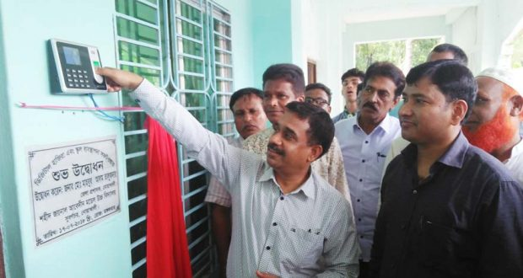
কম্পিউটারের সাহায্যে ঘরে বসে অনেক ধরনের কাজ করা সম্ভব।
স্বয়ংক্রিয়ভাবে কর্মীদের কাজ মনিটরিং করা সম্ভব হচ্ছে।

Slide 9
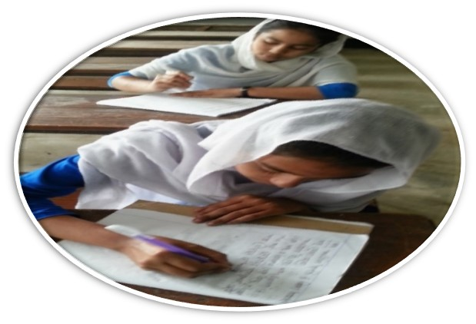
একক কাজ
আইসিটি ব্যবহারে কর্মক্ষেত্রে কি কি সুবিধা পাওয়া যায় লিখ

Slide 10
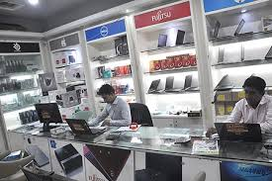
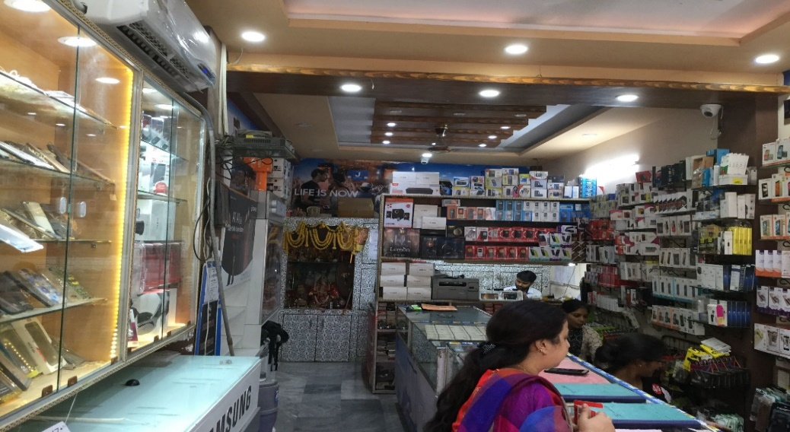
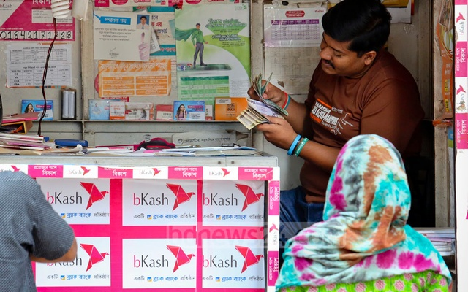
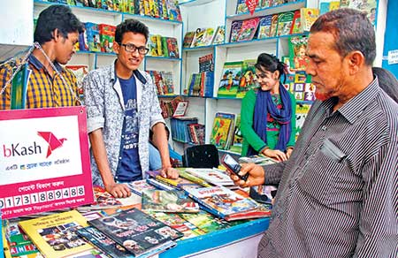
মোবাইল কোম্পানিতে কাজের সুবিধা
মোবাইল ফোনসেট বিক্রয় ও বিপণন
বিভিন্ন মোবাইল সেবা প্রদান
অসংখ্য নতুন কর্মসংস্থানের সৃষ্টি

Slide 11
জোড়ায় কাজ
আই সি টি বিস্তারের ফলে নতুন কাজের সৃষ্টি সম্পর্কে ব্যাখ্যা কর

Slide 12
মূল্যায়ন
আই সি টি ব্যবহারের ফলে কি কি সুবিধা ও অসুবিধার সম্মুখিন হচ্ছি আমরা তার তালিকা কর

Slide 13
উত্তর গুলি মিলিয়ে নাও
সুবিধাঃ
১।

Slide 14
বাড়ির কাজ
আই সি টি ব্যবহার করে আমরা ঘরে বসে কি কি আয়ের পথ সৃষ্টি করতে পারি তার তালিকা করে আনবে।

